Slide 1
Atelier 101
Initiation à Graspable Math
Stéphanie Rioux et Louise Roy
Lien vers la présentation : monurl.ca/gmath23112020
23 novembre 2020
9h à 10h30
47e

Slide 2
Merci à nos exposants!

Slide 3
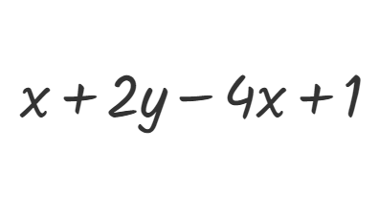
Stéphanie Rioux
stephanie.rioux@recitmst.qc.ca
Louise Roy
louise.roy@recitmst.qc.ca
Lien vers la présentation : monurl.ca/gmath23112020
Pour plus de détails : recitmst.qc.ca

Slide 4
Les ateliers offerts par le RÉCIT MST
101 ► Initiation à Graspable Math
202 ► Enseignement et apprentissage en mode hybride
302 ► Initiation à Minecraft pour les maths
401 ► Initiation à BlocksCAD: Modélisation 3D et programmation
502 ► Création d’une séquence d’apprentissage en ligne
603 ► Scratch: Dessin géométrique avancé

Slide 5
Déroulement de l’atelier
L’approche pédagogique
Le Canvas Graspable Math
Exploration de différents concepts
Les activités
Exploration (mode élève)
Création d’activités (mode enseignant)
Retour et partage

Slide 7
Description
L’application en ligne Graspable Math permet de manipuler des expressions mathématiques et algébriques, résoudre des équations, travailler avec des graphiques, faire des démonstrations, etc. Elle est pertinente pour l’enseignement, l’apprentissage et elle facilite le support à l’enseignement à distance.
Approche inductive
C’est une approche pédagogique différente qui permet de créer des activités amenant les élèves à développer un raisonnement original et personnel. Graspable Math permet de mettre en oeuvre cette approche.
Notes:
Logiciel en ligne : https://graspablemath.com/

Slide 8
Le raisonnement inductif consiste à généraliser à partir de l’observation de cas particuliers.
PFEQ, deuxième cycle, p.28
Cas particuliers (concret)
Observation
Analyse
Formulation de règles
Généralisation (abstrait)
Les élèves sont amenés à explorer, à observer et à découvrir les régularités, les caractéristiques ou les propriétés des cas particuliers.
Les élèves sont placés en situations d’expérimentation.
Les élèves sont amenés à comprendre le quoi, le pourquoi.
Les élèves sont amenés à conceptualiser, à trouver une règle à partir des observations et de l’analyse.
Les élèves sont amenés généraliser un concept ou un processus à partir de l’expérience.
1
2
3
4
5
L'approche inductive place l'élève dans un contexte plus actif, elle lui donne un rôle de "chercheur" plutôt que de lui demander d'appliquer des procédures. Elle favorise la rétention.
Notes:
Logiciel en ligne : https://graspablemath.com/

Slide 9
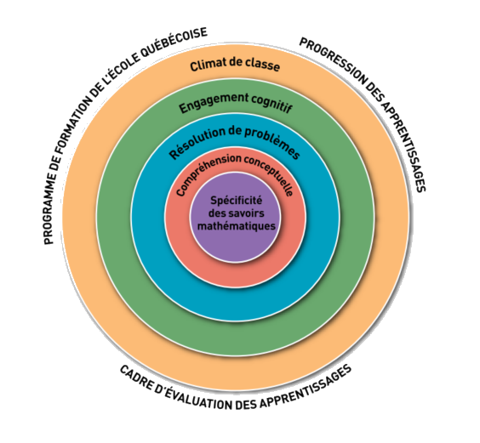
Les fondements de l’enseignement-apprentissage selon le référentiel
“... les enseignants doivent aller bien au-delà d’une transmission de trucs, de techniques et de procédures vides de sens que l’élève doit mémoriser… Si la transmission de ces trucs, des ces techniques et de ces procédures n’est pas soutenue par une compréhension approfondie des concepts en jeu, elle permettra à l’élève de réussir immédiatement des exercices d’application, mais aura des contrecoups importants à moyen et à long terme.” (p.3)
Favoriser la réflexion chez l’élève tout en évitant de limiter leur créativité!
Source: http://www.education.gouv.qc.ca/fileadmin/site_web/documents/dpse/adaptation_serv_compl/Referentiel-mathematique.PDF
Notes:
La compréhension des concepts est à la base de l’enseignement et de l’apprentissage des mathématiques. On peut enseigner les concepts de base en mathématique avec une approche de résolution de problème plutôt qu’avec l’enseignement de techniques. L’apprentissage de la résolution de problème ne doit pas non plus se faire selon une approche séquentielle.
Offrir plusieurs façons de résoudre une expression mathématique ou algébrique afin de développer la flexibilité.

Slide 10
Approches pédagogiques
Pratiques | Description
A-Réelle déduction | Enseigne une règle de façon explicite qui est ensuite appliquée par les élèves
B-Pratique inductive consciente par découverte guidée | Exemples variés, questions posées par l’enseignant, les élèves découvrent la règle
C-Pratique inductive suivie d’une explication explicite | Exercices répétés à partir d’un exemple puis explication de l’enseignant
D-Pratique inductive implicite avec matériel structuré | Présentation de plusieurs exemples corrects, l’apprentissage se fait par processus d’internalisation sans enseignement explicite
E-Pratique inductive implicite sans matériel structuré | Mise en contact d’exemples pas nécessairement structurés, apprentissage par internalisation
Adapté de : François Vincent, Rapport de recherche, 2014 http://www.frqsc.gouv.qc.ca/documents/11326/518700/These_FVincent_2011-2E-144330.pdf/37347bf4-b710-4faa-8719-a13774ca6dc9
Notes:
Le choix de l’approche est déterminée par le concept à apprendre (distance par rapport à ce que sait l’élève) et le degré d’autonomie ou de confiance de l’élève (qui devrait évoluer au fil des activités). Une approche n’est pas une méthode miracle à appliquer partout! L’idéal est la diversification.

Slide 11
Différents usages de Graspable Math:
Enseignement
Démontrer, faire émerger des discussions, des observations, piloter une causerie mathématique, favoriser l’engagement cognitif et la participation active de l’élève, soutenir l’accompagnement à distance, etc.
Apprentissage
Manipuler, observer, explorer, découvrir, induire, modéliser, se questionner, dégager des régularités, des procédures, développer sa compréhension conceptuelle, etc.
Résolution de problème
Permet de laisser des traces du raisonnement de l’élève, favorise la rigueur, permet d’utiliser des modes de représentation variés, etc.
Notes:
Logiciel en ligne : https://graspablemath.com/

Slide 12
Ce que disent les recherches
« …l’apprentissage de l’algèbre se doit d’aller au-delà de l’efficacité avec les opérations arithmétiques vers une explication des structures sous-jacentes. » (1)
« Il faut donner l’occasion aux élèves de se comporter comme des mathématiciens en développant, en appuyant et en mettant au défi leurs habiletés à modéliser des situations particulières. » (2)
Apprentissage de l’algèbre: procédures et difficultés rencontrées lors de la résolution de problèmes. (2019) CRÉ
L’art de questionner de façon efficace ( 2011-Ministère de l’éducation de l’Ontario)
Notes:
Apprentissage de l’algèbre: procédures et difficultés rencontrées lors de la résolution de problèmes. (2019) CRÉ
L’art de questionner de façon efficace ( 2011-Ministère de l’éducation de l’Ontario)
Si on aborde la compréhension des savoirs et des opérations de base, comme des résolutions de problème (C1), peut-être que les élèves seront plus compétents en résolution de tâches complexes?

Slide 13
Le Canvas
Notes:
Le canvas est un peu la page blanche de l’élève, il peut y faire ses calculs et ses démarches. Lorsqu’enregistrée, cette page permet de conserver les traces.

Slide 14
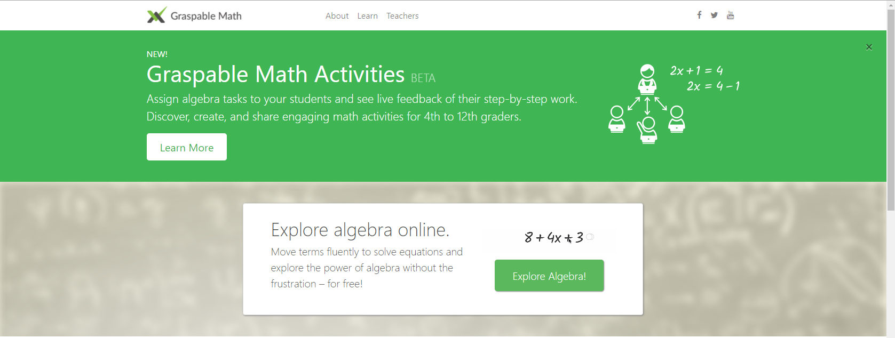
Accès aux activités
Menu
Accès au Canvas
Notes:
Lien: https://graspablemath.com/
Partage d’écran à partir d’ici
Montrer les menus

Slide 15
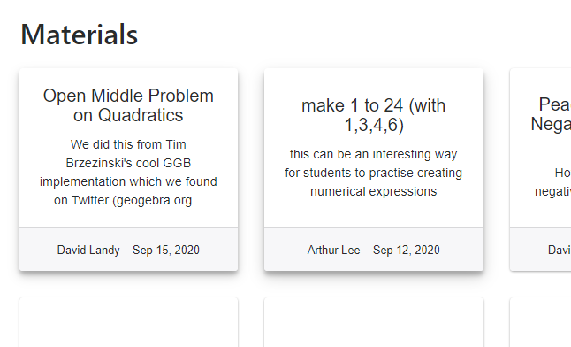
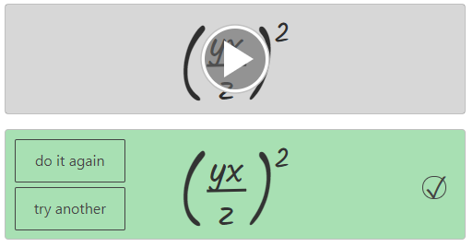
Les options du menu
Liens vers les réseaux sociaux
Historique du projet et présentation des membres de l’équipe de développeurs
Quelques Canvas partagés publiquement et pouvant être récupérés dans nos propres canvas
Tutoriels sur la gestuelles et de nombreuses capsules vidéo
Notes:
Donner un exemple avec le tutoriel interactif de la gestuelle .
Pour les canvas dans Teachers, montrer GEMS Actvity

Slide 16
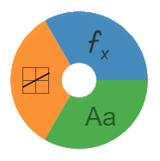
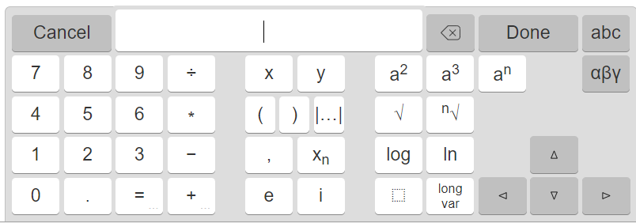
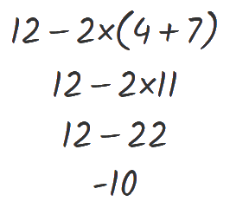
Présentation de l’interface
https://graspablemath.com/
Tutoriels du logiciel
Chaine YouTube pour tutoriel
Notes:
Partir avec la configuration débutant. Montrer les outils et menu, la gestuelles, les tutoriels. Voir également les options de configuration (en partage d’écran). Voir d’abord la page avec les trois onglet et la bibliothèque de gestes et le Canvas. Ouvrir le logiciel et montrer les opérations vues dans les documents. Montre d’abord les opérations pour la base, laisse travailler dans le document puis montre les opérations avancées puis laisse travailler dans le deuxième document.
Site https://graspablemath.com/canvas

Slide 17
Exemples de tâches complexes
Notes:
Montrer que l’élève peut également photographier une figure ou un problème, l’enregistrer comme image et le transférer dans son canvas…. Par contre, ça demande que l’élève ait un ordinateur et qu’il ait appris à le faire avant…
Sinon, le fait d’écrire et de synthétiser le problème peut déjà aider à le comprendre.
https://graspablemath.com/canvas/?load=_784077112d8bbaa6
Corrigé: https://graspablemath.com/canvas/?load=_e3f364f4bd16701e

Slide 18
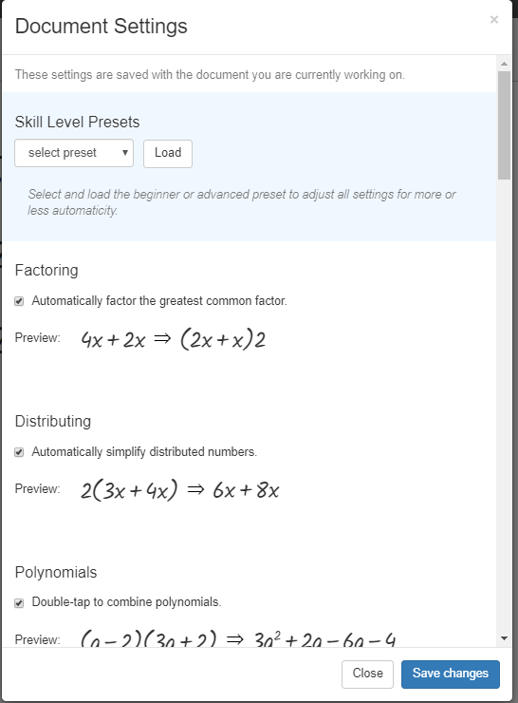
Les options de configuration
Document pour la configuration
Notes:
Louise
Faire quelques uns et les expliquer…. montrer l’importance de certaines configurations pour induire des concepts. Exemple avec la façon d’isoler une variable:
https://drive.google.com/file/d/1rFST9laRJu0NAs4jT34WrpyDBlq0aKhq/view

Slide 19
Documents de travail
Temps
d’exploration
Base: présecondaire, concepts de base
Égalité
Commutativité et associativité
Distributivité et priorité des opérations
Fractions
Géométrie
Avancé: pour le secondaire
Opérations sur les polynômes
Équations, systèmes et inéquations
Fonctions et relations
Lois des exposants
Notes:
Canvas pour les concepts de base: https://graspablemath.com/canvas/?load=_7fd2e7ddf9a3066c
Canvas pour les concepts avancés: https://graspablemath.com/canvas/?load=_a0584a5498b1dbec

Slide 20
Les concepts
Le concept d’égalité (et d’inégalité);
Les quatre opérations (priorités et concepts de commutativité, associativité, distributivité);
Les opérations avec les fractions;
La manipulation d’expressions algébriques;
Équations et inéquations;
Rôle des paramètres dans les fonctions.

Slide 21
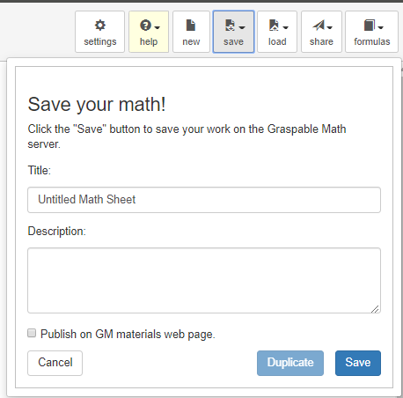
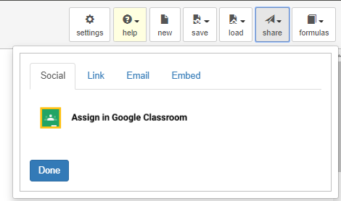
Sauvegarde et partage
Notes:
Se connecter pour sauvegarder notre page. La page doit avoir été sauvegardée pour pouvoir être partagée. Peut être intégrée dans un site (Google Site) ou dans une activité GeoGebra.
Laisser ensuite un temps pour échanger.
Autres utilités du logiciel: écrire des équations de façon plus simple que l’éditeur d’équations, faire des corrigés, montrer des procédures (ben oui…) dans un contexte d’enseignement à distance avec un partage d’écran.

Slide 22
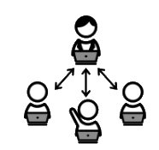
Les ACTIVITÉS
Notes:
À partir d’ici, je vais aborder l’application dans le cadre d’une utilisation à distance. Donc, l’élève est chez lui et vous demande de l’aide pour un problème. Vous échangez en visio, l’enseignant partage son écran alors que l’élève entre dans l’activité

Slide 23
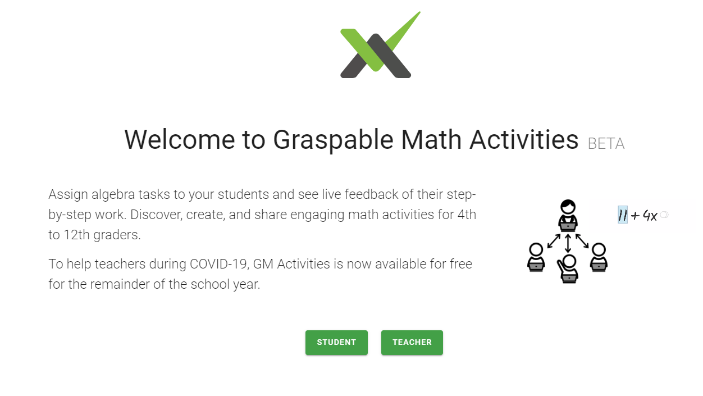
Les activités de Graspable Math
activities.graspablemath.com
Notes:
SR Faire une démonstration, montrer l’interface enseignant puis élève. Connectez-vous comme étudiant et entrez ce code: avec votre prénom et la première lettre de votre nom de famille.

Slide 24
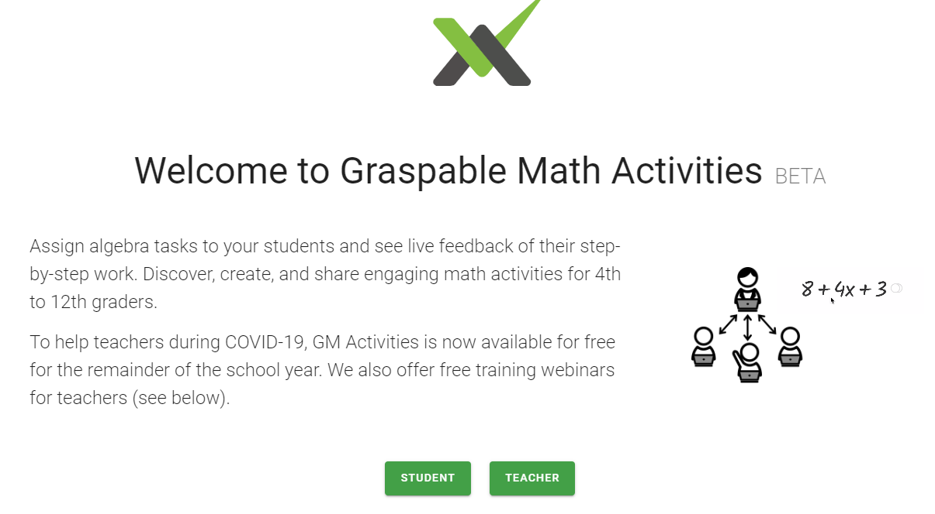
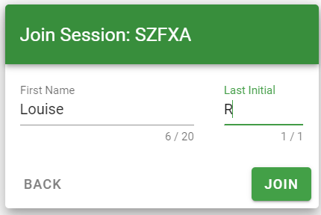
L’activité vue de l’élève
Notes:
Avant de voir comment créer des activités, je vous fais vivre une activité en tant qu’élève, mais pour laquelle je suis enseignante et qu’on vit cette activité en mode synchrone.
Amener les élèves à considérer les nombres et les opérations de façon globale et leur donner du pouvoir sur les opérations qu’ils ont à effectuer.
Session: Faire les premières questions, laisser quelques minutes.
Activité Faire une activité plus ciblée et avec moins de questions. Prendre des questions et une tâche telles qu’on les trouvent dans le MAT-1102. Activité: Suivi à distance.

Slide 25
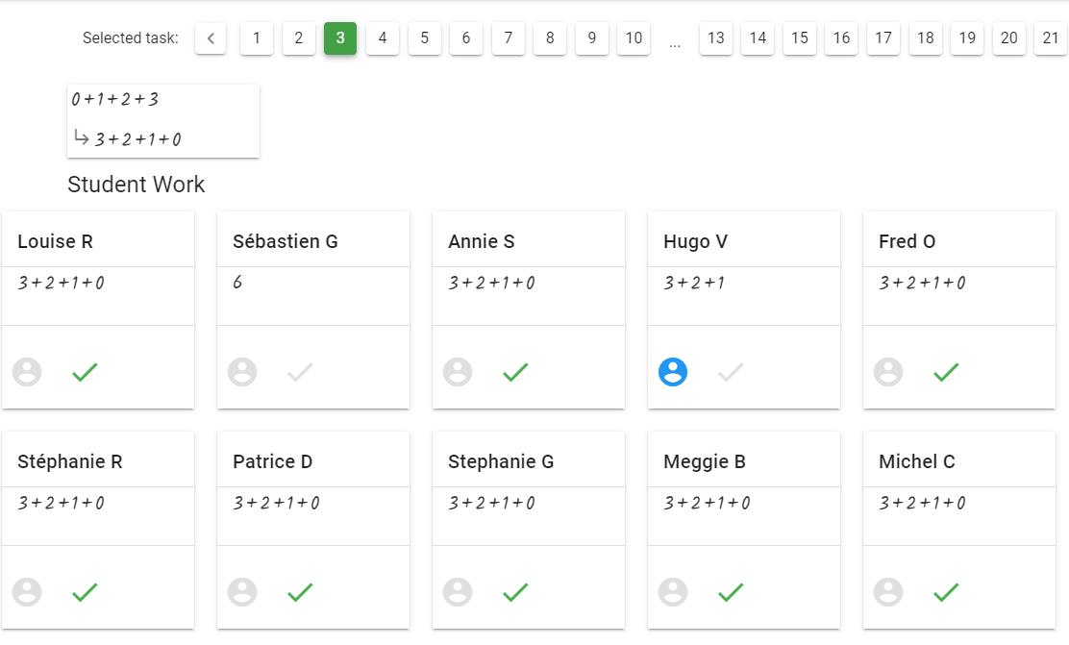
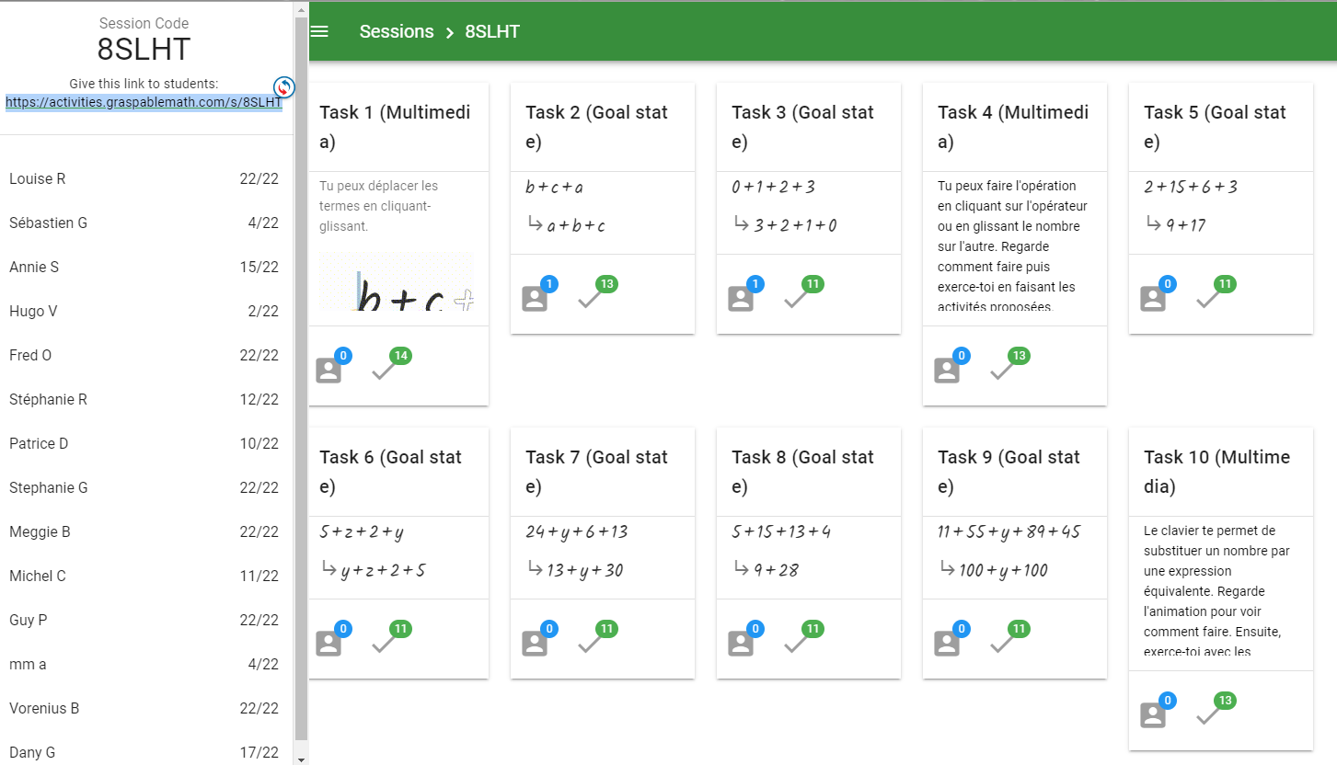
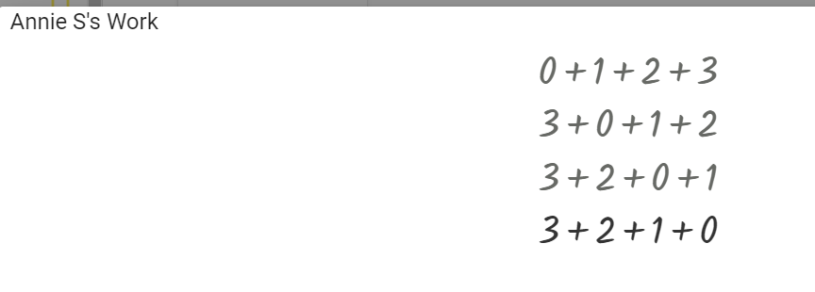
L’activité vue de l’enseignant
Notes:
Permet de voir qui a fait les activités, qui les a réussies et de voir les étapes pour chaque élève.

Slide 26
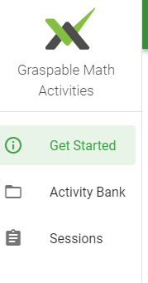
L’interface de l’enseignant
Se créer un compte;
Voir les Webinaires ou les infos (anglais);
Voir les activités publiques;
Créer une activité ou faire une copie d’une activité publique;
On peut éditer des activités faites par d’autres
Créer une session et la diffuser aux élèves;
Observer les résultats et faire le suivi;
Publier nos activités afin de bonifier la banque.

Slide 27
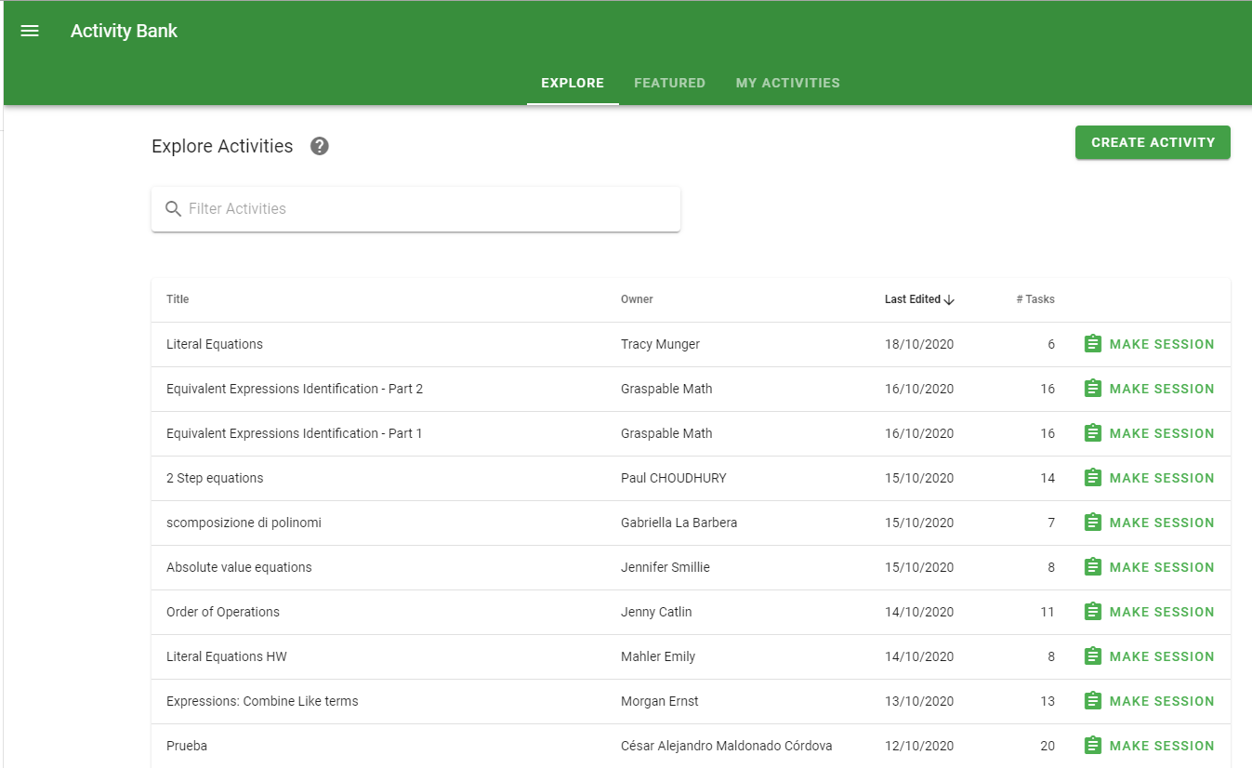
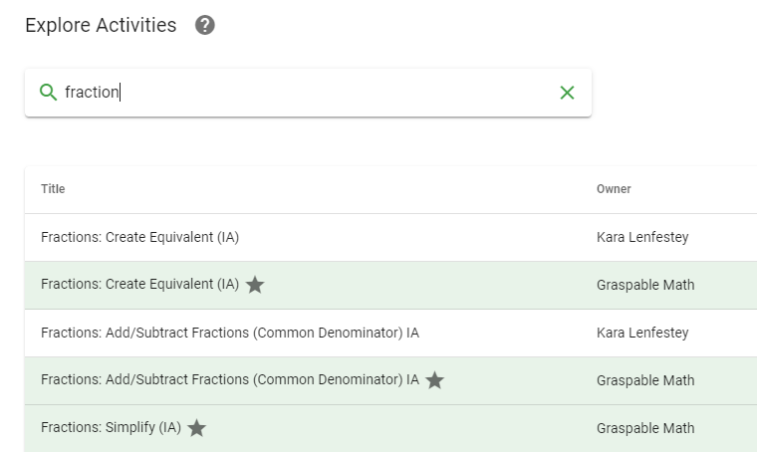
Activités publiques
Champ de recherche pour filtrer les sujets
Notes:
Lorsqu’on a fait une activité, la rendre publique afin que d’autres enseignants puissent l’utiliser et surtout pour bonifier l’offre en français.

Slide 28
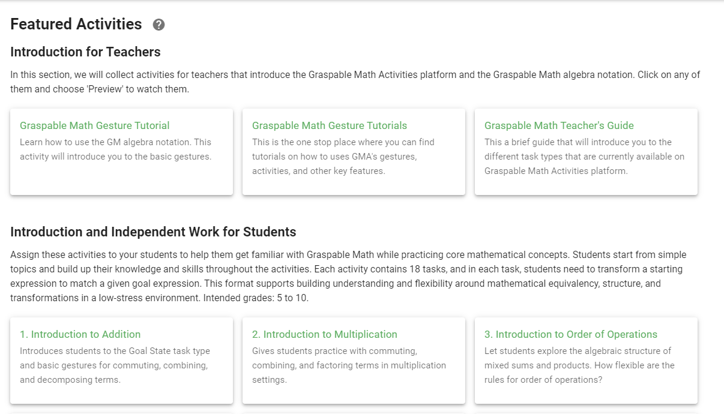
Activités en vedette
Notes:
Ça serait bien si on pouvait traduire en français et publier toutes les activités vedettes.

Slide 29
Première activité - le Canvas ouvert
Répondre aux élèves lorsqu’ils sont à la maison

Slide 30
Quand et dans quel contexte
Contexte d’utilisation
L’élève travaille individuellement dans son manuel
Il est à distance et communique avec son enseignant par une plateforme de visioconférence
L’enseignant veut voir la démarche de l’élève et intervenir sur la démarche au besoin
L’enseignant aimerait conserver les traces du travail de l’élève
Préalables
L’élève doit avoir appris à utiliser l’application
L’enseignant doit avoir un compte
Selon le choix de l’enseignant, celui-ci peut attribuer ou non un code à ses élèves
Notes:
Faire une démonstration avec une activité dont il n’y a qu’un Canvas ouvert et demander à un participant de jouer le rôle de l’élève ou demander un collègue avant. Pour cet exemple, l’élève n’a pas de code.
Je propose un problème (faire pour deuxième secondaire avec algèbre). L’élève peut entrer avant dans l’activité pour écrire sa question. Exemple CEC 2101, page 101, problème 21

Slide 31
Quelques approches
Une activité avec quelques tâches de types Canvas dont certaines avec des fenêtres graphiques, l’élève à le lien et entre avec son prénom. S’il sort et revient, il est considéré comme un nouvel élève.
Avantage: l’enseignant garde des traces de chaque intervention, car l’élève ne peut pas retourner effacer ce qu’il a fait avant.
Limite: à la longue, il peut y avoir toute une liste d’”élèves” dans l’interface de l’enseignant et ça peut être difficile à suivre. L’enseignant doit donc recréer régulièrement de nouvelles sessions.
Les élèves ont un code attribué. Ils utilisent toujours le même code et peuvent poursuivre une tâche déjà commencée.
Avantage: l’élève peut revoir ce qu’il a déjà fait et l’enseignant voit qui est en ligne à chaque instant.
Limite: l’élève peut effacer le contenu de son canvas pour refaire un nouveau problème, donc l’enseignant perd la trace des questions précédentes. S’il tient à les conserver, il doit faire des captures d’écran.
Notes:
Discussion sur l’approche.

Slide 32
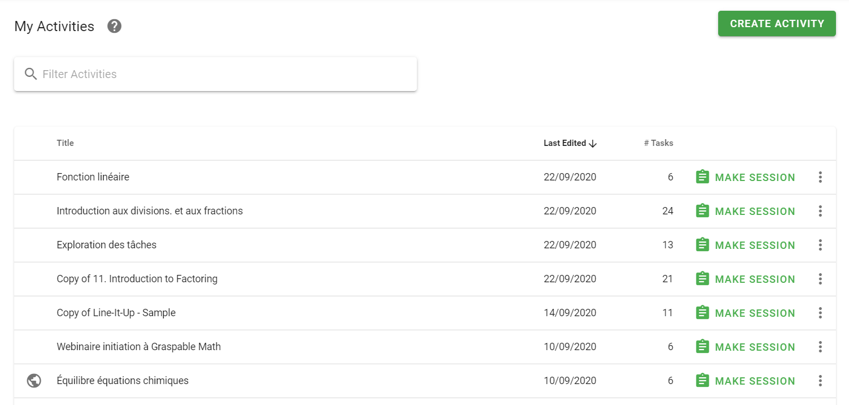
Mes activités
Notes:
Maintenant, on va voir comment créer une activité. Les participants peuvent le faire en même temps. Ils doivent ouvrir leur compte.

Slide 33
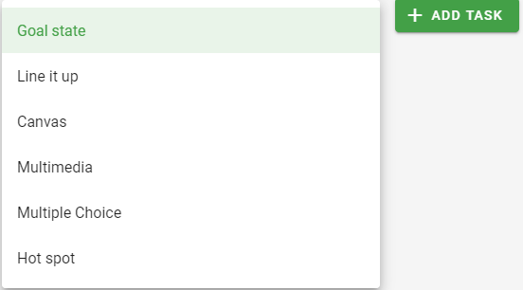
Les types de tâches
Actuellement, il y a six types de tâches pouvant être incluses dans une activité.
Notes:
Session avec les six types de tâches : https://activities.graspablemath.com/s/S6HY4
On peut aussi présenter le Preview de l’activité

Slide 34
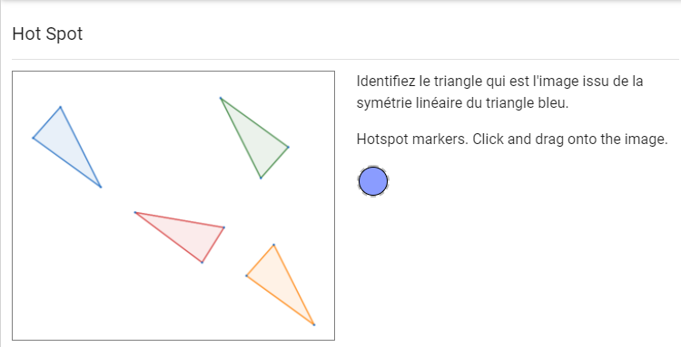
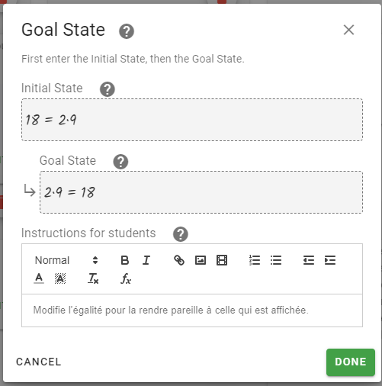
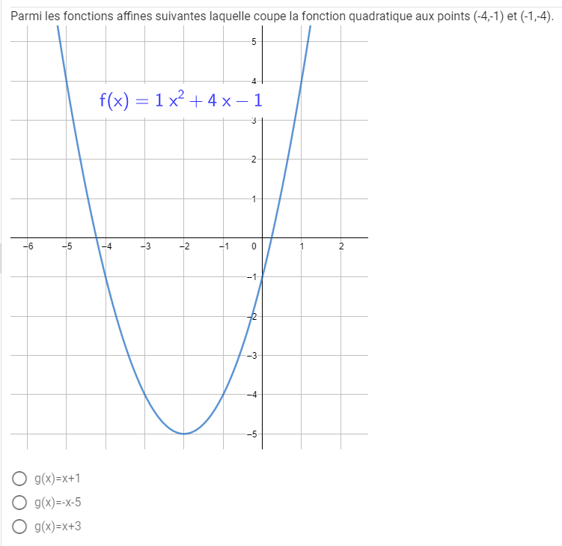
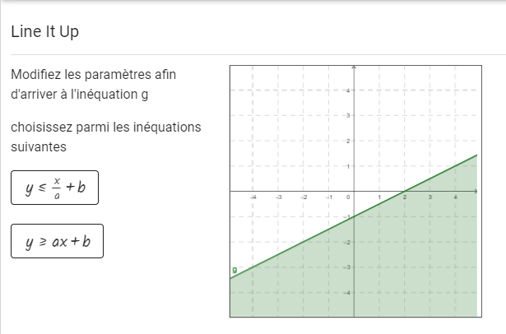
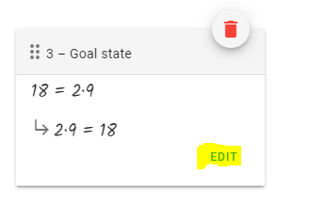
Modification et création d’activités
Les types de tâches:
Canvas
Multimédia (gif, lien, image, texte, vidéo)
Avec un but à atteindre (Goal state)
Line Up
Hot Spot
Choix multiples
Édition d’activités
Notes:
Construction des tâches dans une nouvelle activité

Slide 35
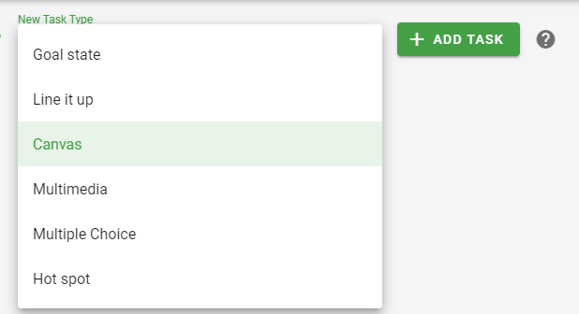
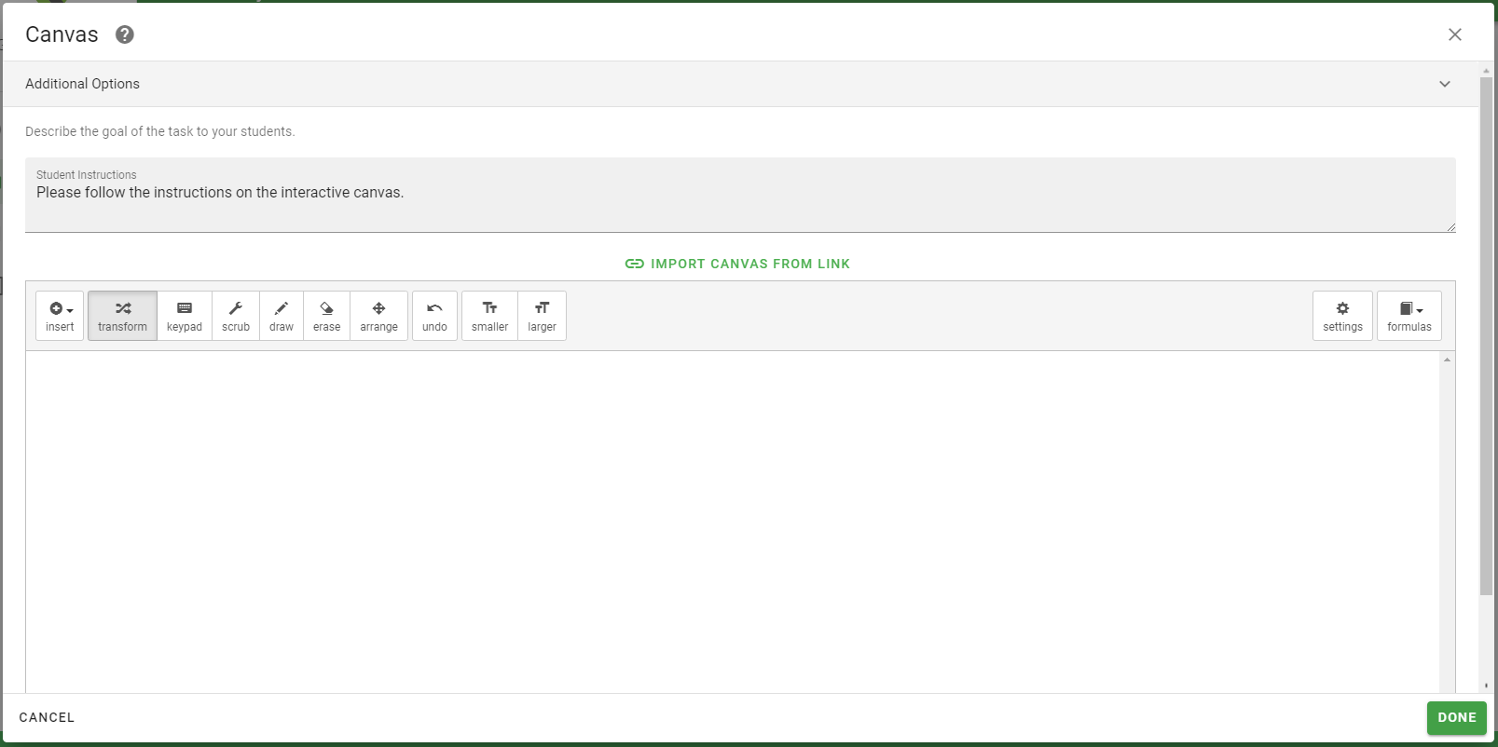
Tâche Canvas
Objectifs de ce type de tâche
Voir la démarche de résolution de problème
En mode synchrone, accompagner l’élève
Notes:
On écrit les instructions
On peut importer un fichier enregistré
On peut ajuster la configuration
On peut ajouter une image, un texte, un problème à résoudre, une vidéo et les fenêtres graphiques.
Pour un problème à résoudre, on peut ajouter des indices.
Une session peut n’être composée que de Canvas. Ce n’est pas autocorrecteur, donc l’enseignant doit faire une rétroaction soit en direct, soit par la suite, si l’élève a fait sa résolution en différé.

Slide 36
Tâche Multimédia
Présentation
Contient du texte, une image, un gif animé, un lien ou une vidéo
L’image et le gif sont téléchargés de l’ordinateur
La vidéo est intégrée à partir d’un lien
Ce n’est pas une tâche interactive
Objectifs de ce type de tâche
donner des instructions
montrer comment faire
présenter une situation-problème
Notes:
Donner exemple en téléversant un gif animé de mon ordinateur

Slide 37
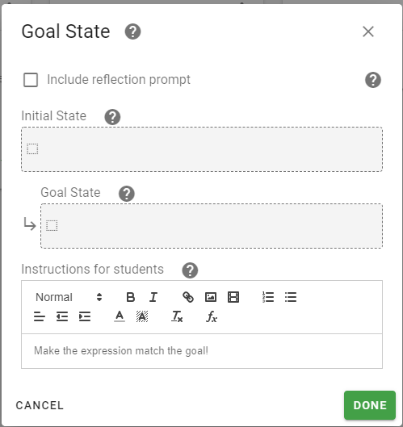
Tâche “Goal state”
Présentation
Courte activité où l’élève doit faire des actions afin d’arriver à un objectif
Interactif et autocorrectif
L’enseignant peut voir toutes les étapes effectuées par l’élève
Objectifs de ce type de tâche
Apprendre des techniques de manipulation
Observer des régularités
Valider la maîtrise de certaines techniques
Notes:
Faire exemple avec la distributivité: 5*(x+4) et obtenir 5x+20

Slide 38
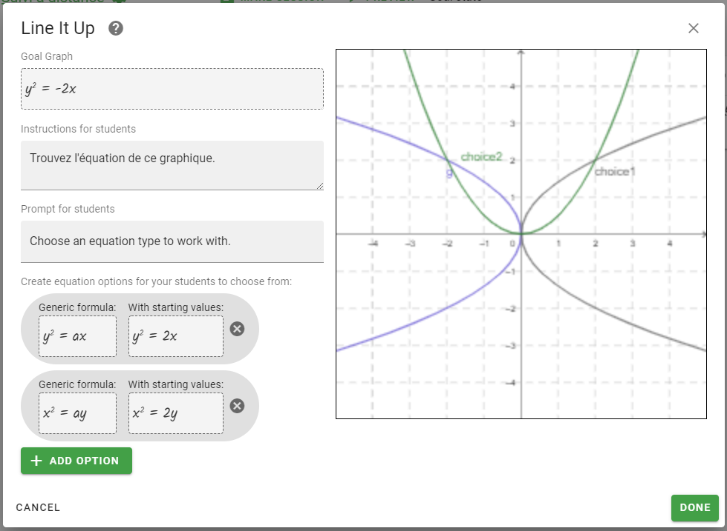
Tâche “Line Up”
Présentation
On a une fonction ou une relation présentée graphiquement
L’élève choisit le modèle de la fonction et trouve les paramètres afin d’obtenir ce graphique
On peut offrir plusieurs choix de modèles et travailler sur un ou plusieurs paramètres
Objectifs de ce type de tâche
Apprendre le rôle des paramètres
Reconnaître le type de fonction ou de relation
Préférable d’avoir plusieurs tâches de ce type
suivies de questions pour amener l’élève à
généraliser
Notes:
Donner un exemple avec le sens de la parabole: but à atteindre: y²=-2x, options: y²=ax et x²=ay
Seulement avec cette tâche, l’enseignant ne peut pas vraiment valider si l’élève à compris, car ce dernier peut avoir travailler en essais-erreurs sans pour autant généraliser. L’enseignant peut seulement voir que l’élève a fait la tâche. En synchrone, par contre, l’enseignant peut voir l’élève travailler et lui poser des questions.

Slide 39
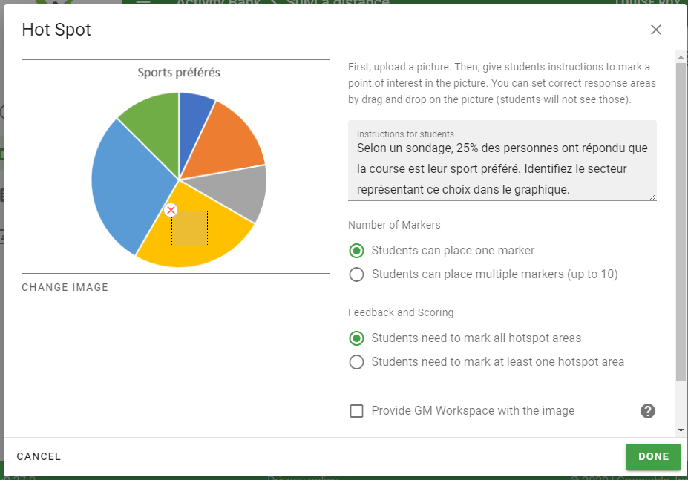
Tâche “Hot spot”
Présentation
L’élève doit identifier, sur une image, un ou plusieurs objets
Autocorrectif
Objectifs de ce type de tâche
Pour l’élève, validation de sa compréhension
ou de ses apprentissages
Tâche de motivation
Tâche qui peut être pertinente pour, par exemple,
trouver des éléments dans une équation ou un
graphique ou trouver des figures répondant à
certains critères.
Notes:
On peut avoir plusieurs points à placer. Pour l’instant, la taille de la zone n’est pas modifiable, donc il ne faut pas que la zone de la bonne réponse soit trop grande. Prendre le diagramme circulaire, questions: Selon un sondage, 25% des personnes ont choisi la course comme sport préféré, quelle zone?

Slide 40
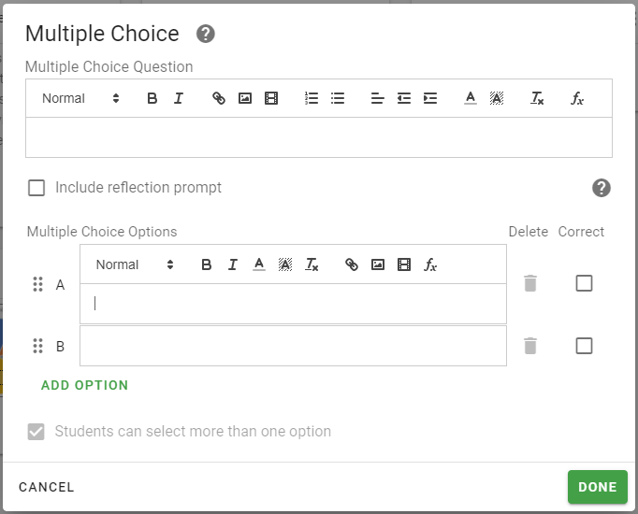
Tâche Choix multiples
Présentation
Question et réponses en texte, image, lien, équation ou vidéo
L’élève peut avoir à choisir une ou plusieurs bonnes réponses
Autocorrectif
Objectifs de ce type de tâche
Validation des apprentissages
Pour l’enseignant, voir si l’élève a compris
Notes:
Exemple : Le ministère de la santé veut connaitre la proportion de la population qui refusera de se faire vacciner contre le virus de la COVID-19. Quel type d’étude sera fait? - Un recensement, - Une enquête, -Un sondage

Slide 41
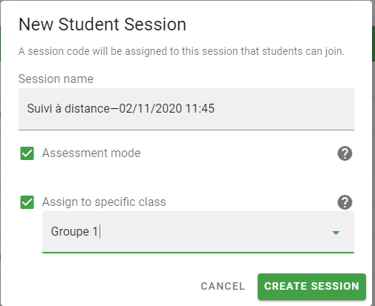
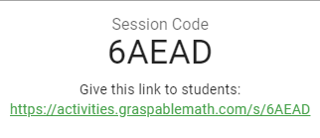
Création de sessions
Notes:
Une fois l’activité terminée, on peut créer la session. Lorsqu’on crée une session, on peut l’assigner à une classe spécifique.
Attention: Lorsqu’on modifie l’activité à la base de la session, cette dernière n’est pas mise à jour
On peut sélectionner le mode Assessment, dans ce cas, les tâches Choix multiples et Hot Spot ne sont pas auto correctrice. De plus, l’élève ne peut pas modifier ses réponses une fois qu’il les a envoyées. L’élève ne peut ensuite plus entrer dans la session avec son code.

Slide 42
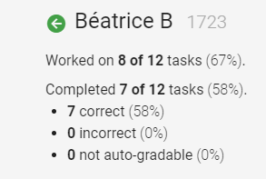
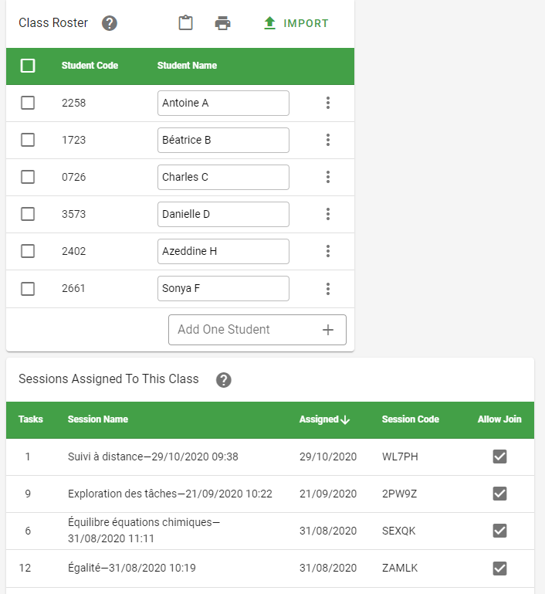
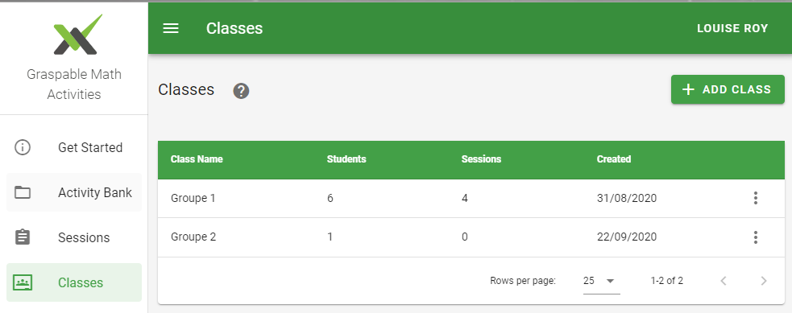
Création de classes
Attribution d’un code aux élèves
Assignation d’une session à une ou plusieurs classes
Les listes d’élèves peuvent être importées d’un fichier Excel
Le prénom et la première lettre du nom de famille s’affichent
On peut assigner des activités à des classes
Notes:
L’avantage est que les élèves ont un code et peuvent donc faire les activités en plusieurs sessions. De plus, l’enseignant a des statistiques de progression de ses élèves. Il peut également voir qui a rejoint l’activité..
Notez que la fluidité peut être variable, on ne voit pas nécessairement tout de suite ce que l’élève fait, l’écran s’actualise plutôt et affiche les dernières modifications. L’enseignant peut écrire et manipuler sur la fenêtre de l’élève afin de lui montrer des actions en partage d’écran, mais tout ce que l’enseignant fait n'apparaît pas dans la fenêtre de l’élève.

Slide 43
Suivi d’élèves en ligne
Quelques pistes pour l’utilisation des activités
Faire une session avec seulement une tâche Canvas
Attribuer un code, ou pas, aux élèves
Lorsque l’élève a une question, il se rend dans l’activité et ouvre le Canvas, l’enseignant ouvre son interface enseignant
L’élève peut alors parler à l’enseignant par la plateforme de visioconférence tout en faisant sa démarche sur son Canvas. L’enseignant peut alors voir ce que l’élève fait
Éditer une mini évaluation ou des questions synthèses en activité
Notes:
Pour des suivis plus individualisés ou spontanés

Slide 44
À VOTRE TOUR
Création d’activités et partage

Slide 45
Création d’activités d’apprentissage
Pour intégrer les activités dans les cours
Création d’un compte dans Graspable Math;
Avec le Canvas
Ajout de texte pour les instructions;
Ajout d’une vidéo soit pour les instructions, soit pour la mise en situation;
Options de partage par lien ou par Google Classroom.
Avec Graspable Math Activities
Création ou modification d’activités;
Création de session et partage avec les élèves;
Suivi des résultats.
Notes:
Si on a le temps, partager les activités dans le documents collaboratifs. Lien pour transformer une vidéo en gif: https://convertio.co/fr/
Rendre publiques les activités créées afin de bonifier la banque. Laisser 5 minutes pour explorer et questions.

Slide 46
En conclusion
Laisser l’élève trouver lui-même les régularités et les trucs;
Lui laisser construire ses propres procédures;
Varier les approches;
Accompagner l’élève afin d’orienter ou diriger ses observations;
Créer des contextes où l’élève peut faire un apprentissage inductif;
À distance, faire travailler l’élève dans une activité afin de voir ce qu’il fait et de conserver les traces de sa démarche;
Observer les démarches de l’élève et rétroagir.
Notes:
Si vous n’avez pas de temps, il suffit de se créer une activité avec uniquement des tâches de types Canvas, de créer une session et de donner le lien de la session aux élèves lorsqu’ils sont à distance afin d’utiliser le Canvas pour les démarches et les explications.
Par contre, afin d’optimiser les échanges à distance, il peut être souhaitable d’explorer le canvas avec les élèves lorsqu’ils sont présents en classe. Sinon, leur suggérer de faire les tutoriels.

Slide 47
MERCI !
Questions?
stephanie.rioux@recitmst.qc.ca
louise.roy@recitmst.qc.ca
equipe@recitmst.qc.ca
Page Facebook
Twitter
Chaîne Youtube
Ces formations du RÉCIT sont mises à disposition, sauf exception, selon les termes de la licence Licence Creative Commons Attribution - Pas d’Utilisation Commerciale - Partage dans les Mêmes Conditions 4.0 International.
Notes:
stephanie.rioux@recitmst.qc.ca
equipe@recitmst.qc.ca
Page Facebook
Twitter
Chaîne Youtube

Slide 48
Merci à nos exposants!

Slide 49
Assemblée générale du GRMS
Ordre du jour
Ouverture de l’assemblée ;
Nomination d’une présidente ou d’un président d’élections ;
Adoption de l’ordre du jour ;
Adoption du procès-verbal de l’assemblée générale tenue à Victoriaville, le 25 octobre 2019 ;
Suivis au procès-verbal ;
Rapport du conseil d’administration ;
Rapport de la trésorerie ;
Modifications aux règlements généraux ;
Prix du GRMS ;
Élections ;
Résolutions venant de la salle ;
Autres points ;
Dates et lieu de la prochaine session de perfectionnement ;
Levée de l’assemblée ;
Guy Gervais
Président du GRMS
1er décembre 2020 en ligne!

